Slide 1
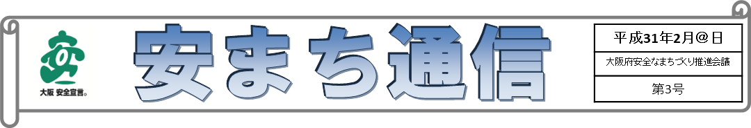

平成31年2月15日
あなたの愛車が狙
スマートキーから漏れる微弱電波を･･･
!
われています
SMART
受信・転送し･･･
KEY
スマートキーから発信される微弱電波を特殊な装置で受信・転送し、車のセキュリティを 解錠される可能性があります！
注意してください!!
大阪では、自動車盗難が多発しています。
最近は上記のように､コンピュータセキュリティを破る手口もあるようです。
防犯対策のポイントとして
★ スマートキーは微弱電波を遮断するキーケースに
入れて持ち歩く
★ 自宅では金属製の缶等にスマートキーを入れて保管
等をしましょう！
また、この他
■ 車を離れる際は短時間でもエンジンを切り､ドアロックをする
※ 約２０％は無施錠で盗難に遭っています。
■ 防犯カメラ等、防犯設備のある明るい駐車場に駐車する
※ 約７０％は駐車場で盗難に遭っています。
■ ハンドルロックやタイヤロック等、二重三重の防犯対策を
※ コンピュータセキュリティも絶対安心とは言えません。
等を心掛けましょう。
リレーアタック!?

Slide 2
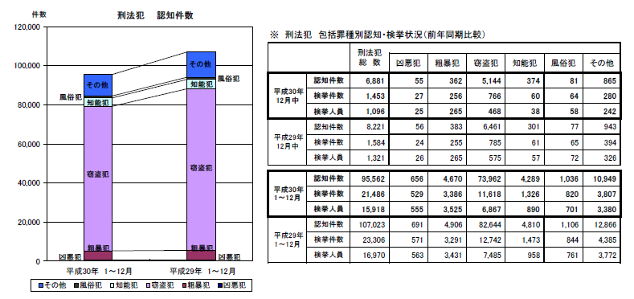
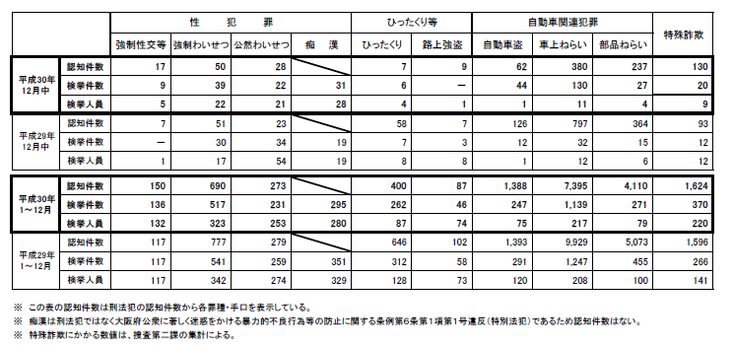
大阪府内の犯罪情勢（平成30年中）
刑法犯認知件数（暫定値）
大阪府重点犯罪認知件数（暫定値）
平成30年中の自動車盗の認知件数は、平成29年中と比べ、若干減少（－５件）しているが、高水準で推移している。

